Slide 1
Gymnasiale Oberstufe Abitur 2025
1. Aufbau der Kursstufe
2. Abitur und Gesamtqualifikation
3. Mündliches Abitur

Slide 2
Teil 1 Aufbau der Kursstufe
1. Aufbau der Kursstufe 2. Abitur und Gesamtqualifikation 3. Mündliches Abitur

Slide 3
Allgemeine Organisation
Kursstufe = 4 Halbjahre 11.1 + 11.2 sowie 12.1 + 12.2
JS 1 JS 2
Fachunterricht findet in “Kursen” statt
Für jedes Halbjahr ein Zeugnis (jedes mit Verhalten & Mitarbeit)
Abiturzeugnisnote = Leistungen der 4 HJ + Abiturprüfungen
Punktesystem und Noten
“KlassenlehrerIn” → TutorIn
Beratung → OberstufenberaterIn
Noten | Sehr gut |  |  | Gut |  |  | Befriedigend |  |  | Ausreichend |  |  | Mangelhaft |  |  | ungenügend
Punkte | 15 | 14 | 13 | 12 | 11 | 10 | 9 | 8 | 7 | 6 | 5 | 4 | 3 | 2 | 1 | 0
Kurs „bestanden“
Kurs nicht belegt
1. Aufbau der Kursstufe 2. Abitur und Gesamtqualifikation 3. Mündliches Abitur
Notes:
KlassenlehrerIn: z.B. Fehlzeitenzettel…
OberstufenberaterIn: Beratung wo sind GFS sinnvoll, Kursbelegungspflichten etc.

Slide 4
Allgemeine Organisation
Das Unterrichtsangebot gliedert sich in einen PFLICHTBEREICH und einen WAHLBEREICH
AUFGABENFELD | PFLICHTBEREICH | WAHLBEREICH
I sprachlich-literarisch- künstlerisch | Deutsch, Englisch, Französisch, Latein, Spanisch Musik, Bildende Kunst
II gesellschafts- wissenschaftlich | Geschichte, Erdkunde, Gemeinschaftskunde, Wirtschaft, Religion oder Ethik | Philosophie, Psychologie
III mathematisch- naturwissenschaftlich- technisch | Mathematik, Biologie, Chemie, Physik, Informatik (nur mit Info-AG) | Astronomie, Darstellende Geometrie, Vertiefungskurs Mathematik
Ohne Zuordnung zu einem Aufgabenfeld | Sport
1. Aufbau der Kursstufe 2. Abitur und Gesamtqualifikation 3. Mündliches Abitur
Notes:
Fächer aus dem Wahlbereich i.d.R über 2 HJ (außer Vertiefungskurs Mathe)
VM sogar als mdl Prüfungsfach wählbar

Slide 5
Belegpflicht bei der Kurswahl
Leistungsfächer 5-stündig = schriftliche Abiturfächer
3 Leistungsfächer (LF) 2 LF aus: Deutsch, Mathe, Fremdsprache oder Naturwissenschaft 1 LF: “frei” wählbar aus Pflichtbereich
4 x 3 = 12 Kurse
Basisfächer 3-stündig | Basisfächer 2-stündig
1 Fremdsprache 1 Naturwissenschaft 1 weitere FS oder NW Deutsch Mathe | Geschichte Gemeinschaftskunde und Erdkunde (2+2, 1+1 bei Wirtschaft) BK oder Musik Religion oder Ethik Sport
mind. weitere 30 Kurse (falls nicht bereits als LF gewählt)
∑ mind. 42 Kurse
1. Aufbau der Kursstufe 2. Abitur und Gesamtqualifikation 3. Mündliches Abitur

Slide 6
Belegpflicht – Zusatzbedingungen
Belegung von 2 Fremdsprachen ODER 2 Naturwissenschaften
D und M MÜSSEN entweder als LF oder als BF bewählt werden
→ MÜSSEN Gegenstand schriftlicher ODER mündlicher Prüfung sein!
Abdeckung aller drei Aufgabenfelder in den Abiturprüfungen
Wird verpflichtendes Basisfach bereits als Leistungsfach belegt,
entbindet dies vom Besuch des Faches als Basisfach
Max. 8 Kurse < 5 Punkte, darunter max. 3 Kurse in den LF
KEIN belegpflichtiger Kurs und KEINE Prüfung darf mit 0 Punkten
abgeschlossen werden!
1. Aufbau der Kursstufe 2. Abitur und Gesamtqualifikation 3. Mündliches Abitur
Notes:
Basisfächer Ek und Gk: 1+2 HJ Ek; 3+4 HJ Gk
Falls Wirtschaft Leistungsfach ist: 2. HJ Ek; 3. HJ Gk
Bei Sportbefreiung: Ersatzkurse in Basisfächern des Pflicht- oder Wahlbereichs

Slide 7
Besondere Lernleistung (BLL)
= frei wählbare Zusatzleistung
Seminarkurs (3-stündig, JS 1)
Belegung eines Seminarkurses (50% der Gesamtnote)
Schriftliche Dokumentation (= Seminararbeit 25%)
Kolloquium (Darstellung der Ergebnisse 25%)
→ gesellschaftswissenschaftliches oder naturwissenschaftliches Thema
Wettbewerb
z.B. Jugend musiziert, Bundeswettbewerb Jugend forscht
Schriftliche Dokumentation & Kolloquium
Genehmigung durch die Schulleitung
1. Aufbau der Kursstufe 2. Abitur und Gesamtqualifikation 3. Mündliches Abitur

Slide 8
Wozu eine BLL wählen?
Abiturprüfung im HJ 12.2
3 schriftliche Prüfungen
+
2 mündliche Prüfungen
1 mdl Prüfung kann durch BLL ersetzt werden
(unter bestimmten Voraussetzungen)
jedoch nicht D und M
1. Aufbau der Kursstufe 2. Abitur und Gesamtqualifikation 3. Mündliches Abitur
Notes:
1 mdl. Prüfung weniger
Teil der Abiturprüfung bereits nach dem ersten HJ abgeschlossen

Slide 9
Andere Lernleistung (GFS)
= verpflichtend für alle
Im Laufe der Kursstufe müssen in 3 verschiedenen selbst zu
wählenden Fächern GFS erbracht werden.
Zählen wie Klausur und müssen daher in den Anforderungen vergleichbar sein
Erwerb der 3 “Scheine” wird vom Tutor überprüft
Bei Bedarf eine zusätzliche GFS in einem weiteren Fach wählbar (Entscheidung Anfang 3. HJ)
1. Aufbau der Kursstufe 2. Abitur und Gesamtqualifikation 3. Mündliches Abitur

Slide 10
Belegungsbeispiel 1
LF 5-stündig | Deutsch Mathe Englisch
BF 3-stündig
FS 1
FS 2 | Spanisch
NW 1 | Chemie
NW 2
BF 2-stündig | Geschichte Gk u. Ek BK Religion Sport
Wahlbereich
BLL
2 LF aus D, M, FS o. NW
1 LF frei aus Pflichtbereich
Zusatzbedingungen
2 FS oder 2 NW ?
→ E + Spa
1 FS
D und M LF o. BF ?
1 NW
Alle Aufgabenfelder in Prüfungen?
mdl 1: GW
mdl 2: FREI
Geschichte
Gk u. Ek
BK oder Musik
Religion oder Ethik
Sport
∑ mind. 42 Kurse?
→ z.B. Philosophie
12+28+2 = 42
Philosophie
1. Aufbau der Kursstufe 2. Abitur und Gesamtqualifikation 3. Mündliches Abitur

Slide 11
Belegungsbeispiel 2
LF 5-stündig | Deutsch Englisch Französisch
BF 3-stündig | Mathe
FS 1
FS 2
NW 1 | Biologie
NW 2
BF 2-stündig | Geschichte Gk u. Ek Musik Ethik Sport
Wahlbereich | Astronomie
BLL | SK in GW
2 LF aus D, M, FS o. NW
1 LF frei aus Pflichtbereich
Zusatzbedingungen
D und M MUSS LF o. BF
2 FS oder 2 NW ?
→ E + F
D und M LF o. BF ?
1 NW
Alle Aufgabenfelder in Prüfungen?
mdl 1: Mathe
mdl 2: BLL in GW
Geschichte
Gk u. Ek
BK oder Musik
Religion oder Ethik
Sport
∑ mind. 42 Kurse?
→ 12+28+2+2 = 44
1. Aufbau der Kursstufe 2. Abitur und Gesamtqualifikation 3. Mündliches Abitur

Slide 12
Belegungsbeispiel 3
LF 5-stündig | Englisch Chemie Wirtschaft
BF 3-stündig | Deutsch Mathe
FS 1
FS 2
NW 1
NW 2 | Physik
BF 2-stündig | Geschichte Gk u. Ek (1+1) BK Religion Sport
Wahlbereich
BLL
2 LF aus D, M, FS o. NW
Wenn kein D oder M als LF, dann GW ein MUSS
Zusatzbedingungen
D und M MUSS LF o. BF
2 FS oder 2 NW ?
→ Ch + Ph
D und M LF o. BF ?
Bestandteil Prüfung!
mdl 1: Deutsch
mdl 2: Mathe
1 NW
Geschichte
Gk u. Ek
BK oder Musik
Religion oder Ethik
Sport
Alle Aufgabenfelder in Prüfungen?
∑ mind. 42 Kurse?
→ 12+30 = 42
1. Aufbau der Kursstufe 2. Abitur und Gesamtqualifikation 3. Mündliches Abitur
Notes:
Wenn W LF → Gk und Ek nur 2 HJ (1. + 3. HJ) daher nur 30 Kurse gesamt

Slide 13
Belegungsbeispiel - FALSCH
LF 5-stündig | Biologie Englisch Sport
BF 3-stündig | Deutsch Mathe
FS 1
FS 2
NW 1
NW 2
BF 2-stündig
Wahlbereich
BLL
2 LF aus D, M, FS o. NW
Alle Aufgabenfelder in Prüfungen?
1. Aufbau der Kursstufe 2. Abitur und Gesamtqualifikation 3. Mündliches Abitur
Notes:
Sport, BK, Musik als LF → schriftlicher Teil + fachpraktischer Teil 1:1

Slide 14
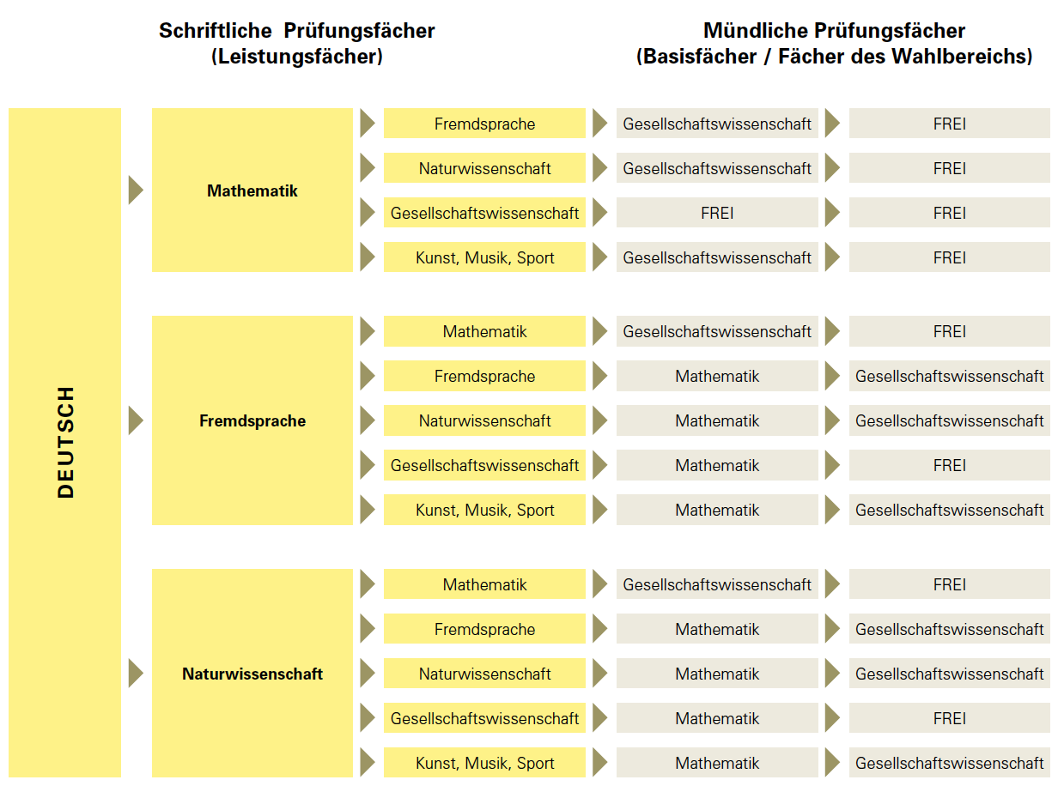
LEITFADEN als Hilfe (S. 10/11)
1. Aufbau der Kursstufe 2. Abitur und Gesamtqualifikation 3. Mündliches Abitur

Slide 15
Abgewählte Fächer Klasse 10
→ Abhängig von der Kurswahl
Ein bis zwei Fremdsprachen
Ein bis zwei Naturwissenschaften
Entweder Musik oder Bildende Kunst
Profilfach NWT
→ Diese Noten stehen im Abiturzeugnis!
1. Aufbau der Kursstufe 2. Abitur und Gesamtqualifikation 3. Mündliches Abitur
Notes:
→ Fach ordentlich in 10 abschließen!

Slide 16
Teil 2 Abitur und Gesamtqualifikation
1. Aufbau der Kursstufe 2. Abitur und Gesamtqualifikation 3. Mündliches Abitur

Slide 17
Gesamtqualifikation
Die Gesamtqualifikation wird aus 2 Blöcken ermittelt:
Block I (mind. 200 Punkte, max. 600 Punkte)
→ Leistungen der Kurse in den 4 HJ
(Anrechnung von genau 40 Kursen)
Block II (mind. 100 Punkte, max. 300 Punkte)
→ Leistungen der Abiturprüfung (5 Prüfungsfächer)
jeweils in 4-facher Wertung und ggf. unter Einbeziehung der BLL
1. Aufbau der Kursstufe 2. Abitur und Gesamtqualifikation 3. Mündliches Abitur

Slide 18
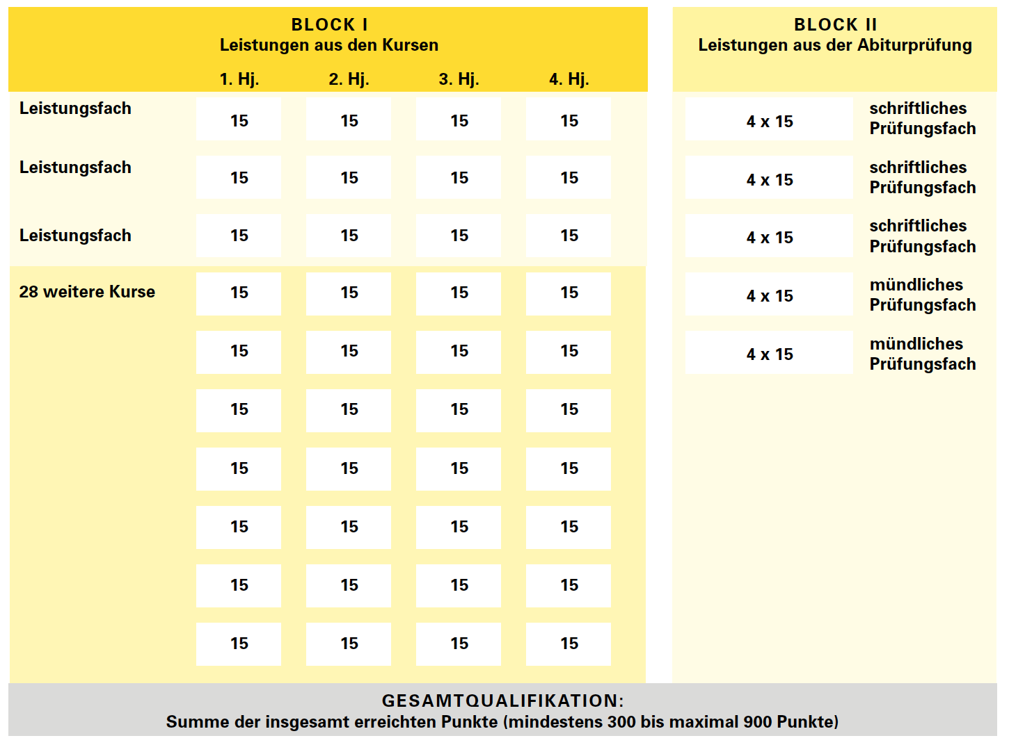
Berechnung der Gesamtqualifikation
Block I
Block II
1. Aufbau der Kursstufe 2. Abitur und Gesamtqualifikation 3. Mündliches Abitur

Slide 19
Block I (Kursblock)
Unter die genau 40 anrechnungspflichtigen Kurse fallen:
1. Die 12 Kurse in den LF (Kurse von zwei LF doppelt gewichtet)
2. Soweit nicht bereits als LF eingebracht:
4 Kurse in Deutsch
4 Kurse in Mathe
4 Kurse in einer Fremdsprache
4 Kurse in einer Naturwissenschaft
4 Kurse in einer weiteren Fremdsprache ODER Naturwissenschaft
4 Kurse in Geschichte
Belegpflichtige Kurse* in Erdkunde und Gemeinschaftskunde
2 Kurse in Bildende Kunst ODER Musik
3. Soweit nicht bereits berücksichtigt:
die Kurse in den mündlichen Prüfungsfächern
1. Aufbau der Kursstufe 2. Abitur und Gesamtqualifikation 3. Mündliches Abitur
Notes:
*wird Fach Wirtschaft als LF belegt → Ek nur in HJ 2 und Gk nur in HJ 3 zu belegen
Ansonsten: Ek 1+2 HJ und Gk 3+4 HJ

Slide 20
Block I (Kursblock)
Mindestqualifikation
Mindestens 200 Punkte sind zu erreichen
Maximal 20% der 40 Kurse dürfen unter 5 Punkte sein (= 8 Kurse)
→ darunter höchstens 3 Kurse in den LF
Kein belegpflichtiger Kurs mit 0 Punkte
1. Aufbau der Kursstufe 2. Abitur und Gesamtqualifikation 3. Mündliches Abitur

Slide 21
Block II (Abiturprüfungsblock)
Leistungen der Abiturprüfung werden erfasst, das heißt:
1. Die Leistungen aus den 3 schriftlichen Prüfungsfächern
2. Die Leistungen aus den 2 mündlichen Prüfungsfächern
Mindestqualifikation
Mindestens 100 Punkte sind in den 5 Prüfungsfächern zu erreichen (nach 4-facher Wertung)
In 3 der 5 Prüfungsfächer (darunter 2 LF) sind mind. 20 Punkte zu erreichen (nach 4-facher Wertung)
Null-Punkte-Regelung: in jedem Prüfungsfach muss mind. 1 Punkt erreicht werden
1. Aufbau der Kursstufe 2. Abitur und Gesamtqualifikation 3. Mündliches Abitur
Notes:
Null-Punkte-Regelung: 0 Punkte in schriftl. Prüfung → mind. 3 Punkte in zusätzlicher mdl. Prüfung erreichen. Damit ergibt sich nach Verreichnung: s:m = 2:1 → 3 Punkte geteilt duch 3 = genau 1 Punkt!

Slide 22
Block II (Abiturprüfungsblock)
Null-Punkte-Regelung
NEU: „In jedem Ihrer Prüfungsfächer müssen Sie mindestens 1 Punkt (in vierfacher Wertung) erreichen (sog. „Null-Punkte-Regelung“).
Konkret:
bei 0 Punkten in einer Prüfung (schriftlich oder mündlich),
mindestens 1 Punkt in einer zusätzlichen mündlichen Prüfung nötig!
1. Aufbau der Kursstufe 2. Abitur und Gesamtqualifikation 3. Mündliches Abitur
Notes:
Null-Punkte-Regelung: 0 Punkte in schriftl. Prüfung → mind. 3 Punkte in zusätzlicher mdl. Prüfung erreichen. Damit ergibt sich nach Verreichnung: s:m = 2:1 → 3 Punkte geteilt duch 3 = genau 1 Punkt!

Slide 23
Teil 3 Mündliches Abitur
1. Aufbau der Kursstufe 2. Abitur und Gesamtqualifikation 3. Mündliches Abitur

Slide 24
Mündliche Prüfungen
2 mündliche Prüfungen sind abzulegen
Prüfungsaufgaben werden vom Fachlehrer erstellt
Schriftliche Vorlage der Aufgaben (20 Minuten Bearbeitungszeit)
Prüfungsdauer 20 Minuten
→ EINE der mündlichen Prüfung kann durch BLL ersetzt werden
(unter bestimmten Voraussetzungen)
1. Aufbau der Kursstufe 2. Abitur und Gesamtqualifikation 3. Mündliches Abitur
Notes:
→ Gk und Ek werden gemeinsam in einer Kombinationsprüfung mdl. geprüft (Inhalt: ALLE 4 HJ, d.h. wenn nicht alle 4 HJ besucht wurden, muss Stoff aus zwei Halbjahren selbst angeeignet werden)

Slide 25
Weitere mündliche Prüfungen
→ Kommunikationsprüfung
Mündliche Prüfung in den (schriftlich abgelegten) modernen Fremdsprachen → Englisch, Französisch, Spanisch
Dauer ca. 20 Minuten
Erfolgt im 4. Halbjahr (Einzel- oder Tandemprüfung)
Verrechnung mit schriftlicher Abiturnote der Fremdsprache
Gewichtung
schriftlich : mündlich
3 : 1
1. Aufbau der Kursstufe 2. Abitur und Gesamtqualifikation 3. Mündliches Abitur

Slide 26
Weitere mündliche Prüfungen
→ In schriftlichen Prüfungsfächern
Zur Notenverbesserung oder
(Auf Wunsch des Prüfungsvorsitzenden)
Gewichtung
schriftlich : mündlich
2 : 1
1. Aufbau der Kursstufe 2. Abitur und Gesamtqualifikation 3. Mündliches Abitur

Slide 27
Internetadresse Leitfaden 2025
Der Leitfaden für das Abitur 2025 steht als pdf-Datei zum Download zur Verfügung:
www.km-bw.de
→ Schule – Gymnasium

